Slide 1

Диетотерапия при хронических гастритах и язвенной болезни
ГБОУ СПО «МК № 5 ДЗМ»
Преподаватель специальных дисциплин Журкина Елена Аркадьевна

Slide 2

Лечебное питание предполагает :
• кратность приема пищи
• перечень запрещенных продуктов
• перечень предпочтительных продуктов
• способ приготовления пищи

Slide 3

Режим питания
Питание при обострении
хронического гастрита или язвенной болезни дробное 7 раз в сутки.
Рекомендуется механическое, химическое и термическое щажение желудка.

Slide 4

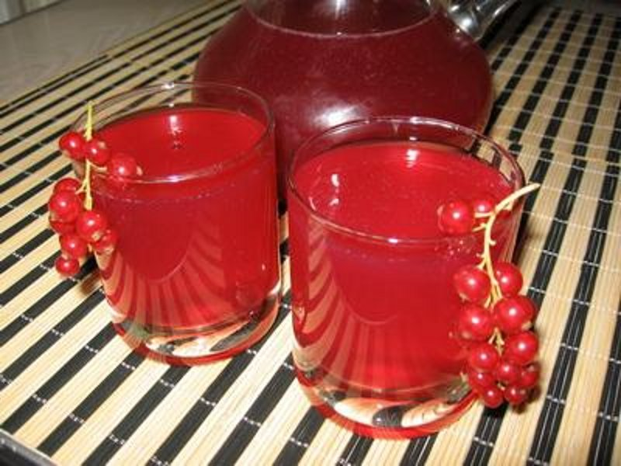
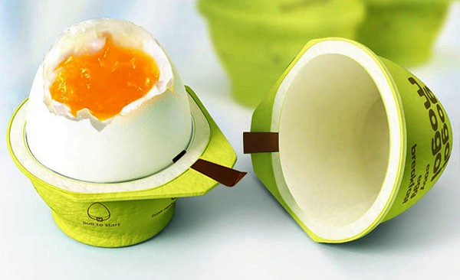
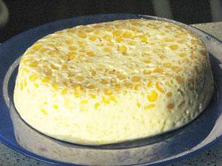
Рекомендуемые продукты
Слизистые и молочные супы из промолотых круп (кроме гречневой и пшеничной),
каши на воде или молоке; паровые суфле и пюре из нежирных сортов мяса и рыбы; молоко, сливки, свежий домашний творог с молоком и сахаром,
творожный паровой пудинг, яйцо всмятку, паровой омлет; фруктовые кисели, желе, муссы, отвар шиповника, сахар, мед; масло сливочное (в готовое блюдо)
Продукты необходимо дважды промалывать в мясорубке и готовить на пару или в отварном виде.
Температура готовых блюд 45 – 50°С

Slide 5

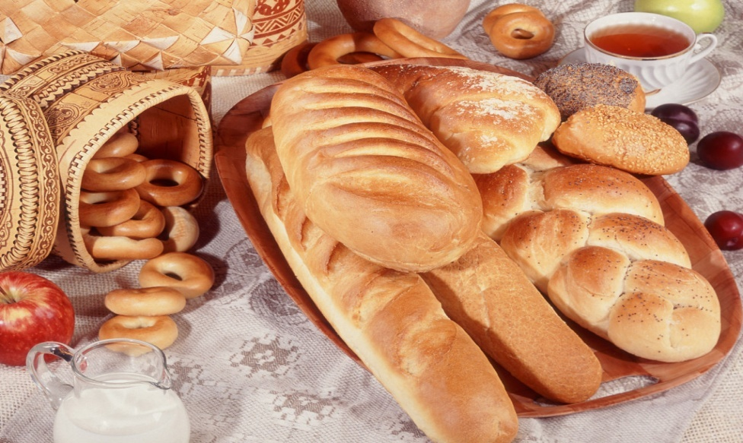
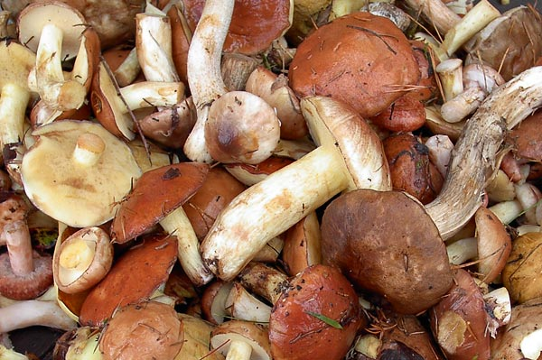
Запрещенные продукты
Хлеб и хлебобулочные изделия; овощи в сыром и вареном видах, бобовые, грибы; макаронные изделия; наваристые мясные бульоны, рыбный и овощной навар; алкогольные напитки, газированные воды, маринады, соленья, какао, чай, кофе, острые, копченые, жаренные и запеченные блюда

Slide 6

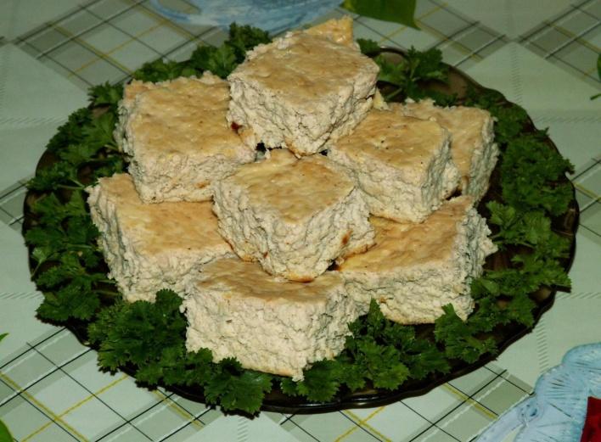
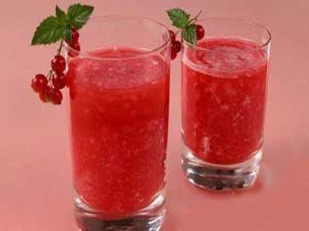
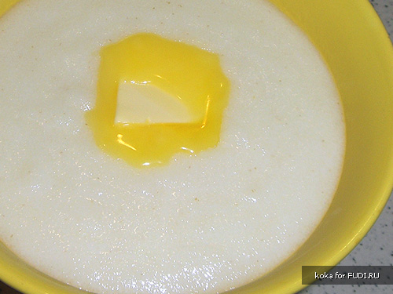
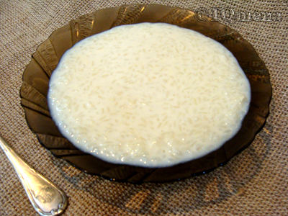
Примерное меню на день
1-й завтрак
Паровой омлет, сливочное масло, молоко
2-й завтрак
Кисель
Обед
Рисовый слизистый суп, мясное паровое суфле с растительным маслом, фруктовый кисель
Полдник 1
Яйцо всмятку, молоко
Полдник 2
Творог с сахаром
Ужин
Молочная манная каша, лимонное желе
Перед сном
Овсяный отвар

Slide 7

Диетотерапия при хроническом гиперацидном гастрите и язвенной болезни в фазу ремиссии :
Ритм питания 5 – 6 раз в день
Степень измельчения продуктов: либо однократный промол через мясорубку ( в виде котлеты или тефтели), либо отварное мясо небольшими кусочками
Допускается употребление запеченных продуктов без грубой корочки
Можно применять щелочные минеральные воды без газа и некрепкий чай

Slide 8


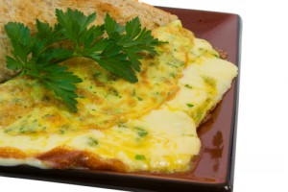
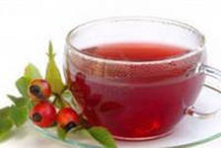
Рекомендуемые продукты
На некрепком, обезжиренном мясном и рыбном бульоне, а также на отварах из овощей и грибов с мелко шинкованными или протертыми овощами, картофелем, разваренными или протертыми крупами, вермишелью, лапшой, фрикадельками, яйца всмятку, приготовленные на пару, запеченные и жареные (без грубой корочки) омлеты, омлет белковый с сыром, фрукты вареные, тушеные и запеченные кусочками, в виде пюре, запеканок, пудингов, некрепкий чай с лимоном, кофе и какао на воде и с молоком, соки овощные, фруктовые, ягодные, разбавленные водой, отвары шиповника и отрубей

Slide 9
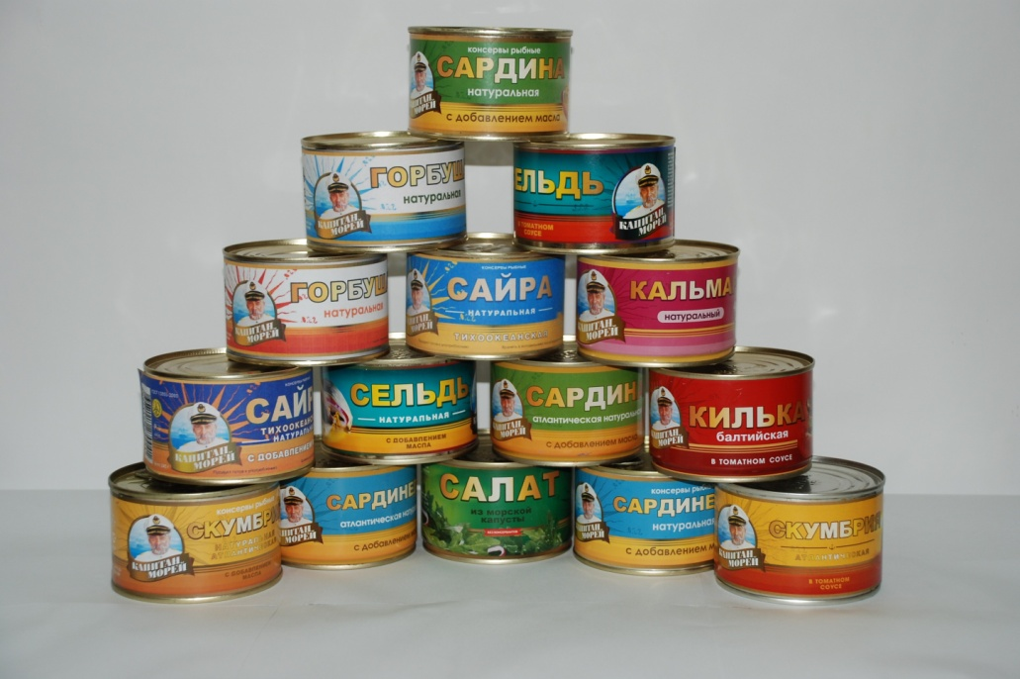
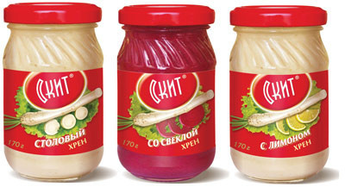
Запрещенные продукты
Крепкие бульоны, грибы, бобовые, капуста в любом виде, алкогольные напитки, крепкий чай, черный кофе, ржаной хлеб, жаренные, соленые, острые, маринованные, копченые, перченые блюда

Slide 10

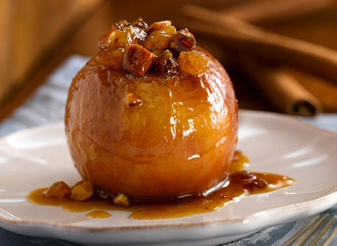
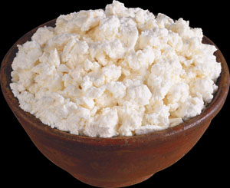
Примерное меню на день
1-й завтрак
мясная котлета, каша овсяная на молоке, чай, сухарики
2-й завтрак
творог кальцинированный, сок овощной, сухарики
Обед
суп овсяный (полпорции), котлеты рыбные паровые, овощи тушеные, яблоко печеное
Полдник
омлет белковый паровой, отвар шиповника, сухарики
Ужин
фрикадельки мясные паровые с молочным соусом, морковное пюре, пудинг творожный, чай
На ночь
творог обезжиренный, кефир.

Slide 11

Хронический гипоацидный гастрит в фазу ремиссии
Ритм питания 5 – 6 раз в день
Рекомендуются продукты, стимулирующие секрецию желудка

Slide 12

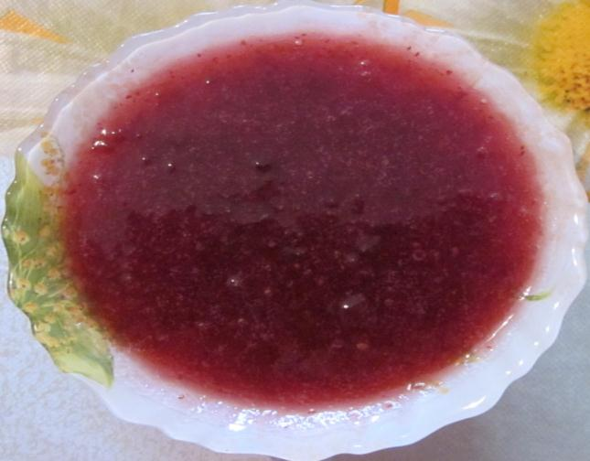

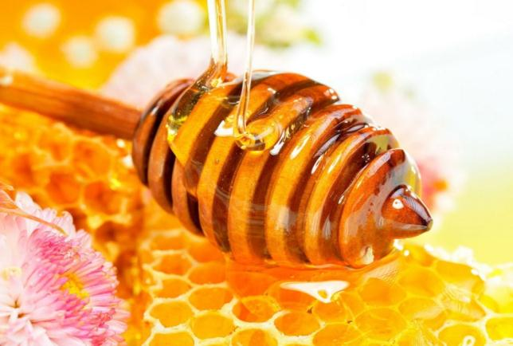
Рекомендуемые продукты
Хлеб пшеничный черствый, несдобные булочные изделия и печенье; овощные отвары с крупами, макаронными изделиями и мелко нарубленными или протертыми овощами и капустой; крепкие бульоны и блюда из пропущенных через мясорубку мяса, птицы, рыбы, телятины, нежирной говядины и, если больной хорошо их переносит, из нежирной свинины и баранины, блюда из овощей в виде пюре, пудингов, кабачки и тыква тушеные, добавленная в блюда; каши, крупяные пудинги, отварные вермишель и мелко наломанные макароны; творог, сырки, молоко и сметана только для приготовления блюд; яйцо всмятку или омлет, фрукты в виде пюре, киселей, желе, муссов и, если больной хорошо переносит, протертые сырые, отвар из плодов шиповника, если оно не вызывает диспептических явлений; сахар, мед, конфеты, варенье в ограниченном количестве.

Slide 13
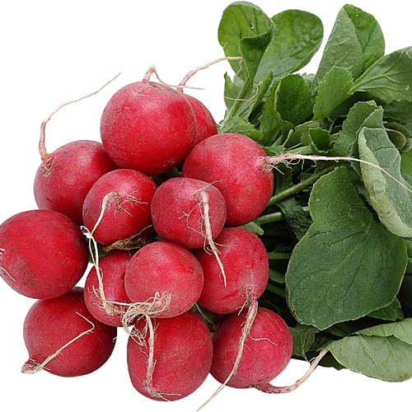
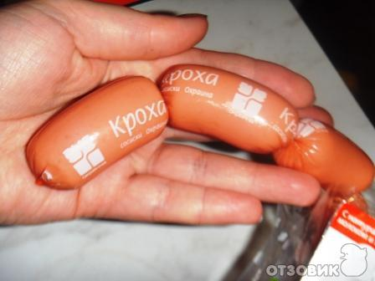
Запрещенные продукты
Черный хлеб, изделия из сдобного теста, соленья, копчености, острые соусы, специи и приправы, сало, гусь, утка, жирные мясо и рыба, консервы, бобовые, репа, редис, редька, сырой репчатый и зеленый лук, овощи и фрукты в непротертом виде, мороженое, сладкие газированные и алкогольные напитки.

Slide 14
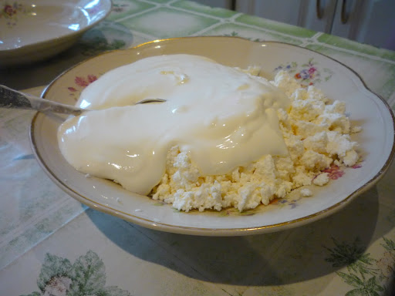
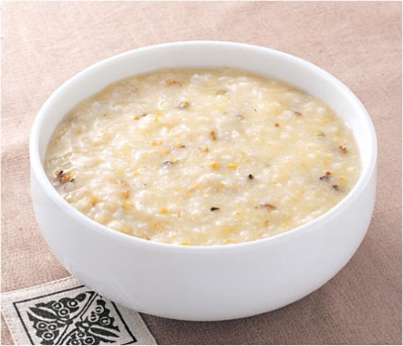
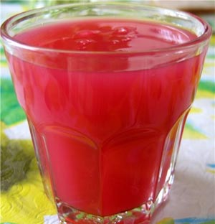
Примерное меню на день
Первый завтрак
творог со сметаной, каша гречневая вязкая, чай
Второй завтрак
печеное яблоко
Обед
суп рисовый на мясном бульоне протертый, рулет картофельный с мясом, кисель клюквенный
Полдник
отвар шиповника
Ужин
лапшевник с вареным мясом, чай
На ночь
кефир

Slide 15
Источники
http://ru.wikipedia.org/wiki/%C4%E8%E5%F2%EE%F2%E5%F0%E0%EF%E8%FF
http://forum.calorizator.ru/viewtopic.php?f=49&t=1719
http://tanner.narod.ru/spas/prod/xim/min/min.htm
http://www.35detsad.ru/library/normi-vitamini.png
http://supercook.ru/lech-pit/lech-pit-35.html
http://www.bibliotekar.ru/lechebnoe-pitanie/15.htm
http://spravpit.liferus.ru/index.htm
http://ru.wikipedia.org/wiki/%C4%E8%E5%F2%E0
Покровский А. А. 1986. Беседы о питании. 3-е изд. М.: Экономика. 367 с.
Лечебное питание. 1971. Под редакцией проф. И. С. Савощенко М.: Медицина. 408с.
Гурвич М. 2008. Большая энциклопедия диетотерапии (Медицинская энциклопедия) М.:"Эксмо",, 768 c.
Самсонов М. А. 1969—1978. Лечебное питание.// Большая Советская Энциклопедия (БСЭ). 3-е изд. 30 томов.

Slide 16
Назовите продукты, запрещенные при хроническом гипоацидном гастрите в фазу ремиссии

Slide 17
Назовите продукты, рекомендуемые при хроническом гиперацидном гастрите и язвенной болезни в фазу ремиссии

